Slide 1



Khởi động

Slide 2
Trong cụm từ ứng dụng đó có chữ nào chứa chữ hoa P?
Tuần trước các em được học viết chữ cái viết hoa nào?
Bạn nào nhắc lại được cụm từ ứng dụng ở bài đó?
P
Phong

Slide 3

Viết chữ hoa Q

Slide 4

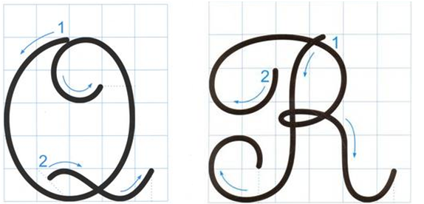
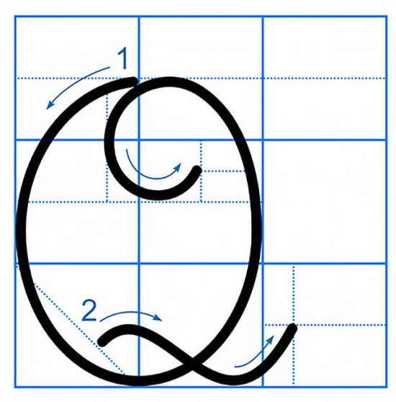
Viết chữ hoa Q

Slide 5
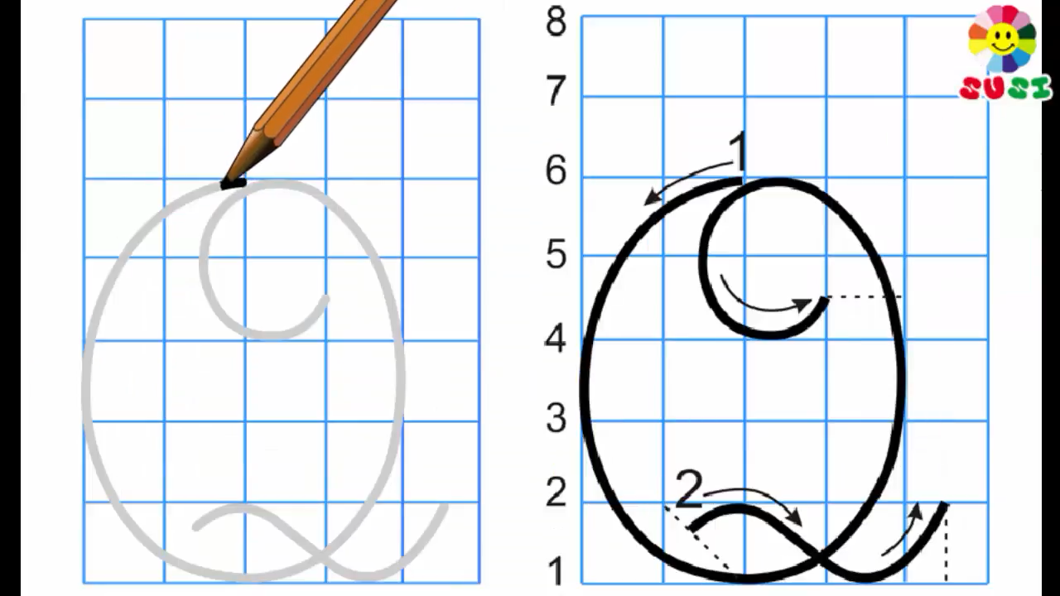
Viết chữ hoa Q

Slide 6

Viết chữ hoa Q

Slide 7
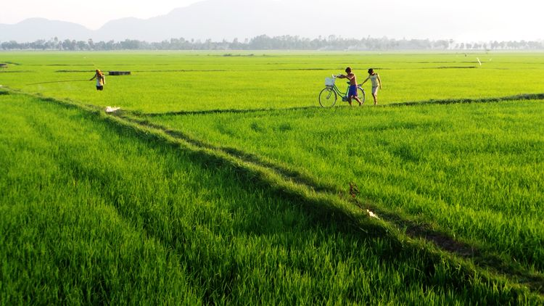

Slide 8

Viết vào vở

